Slide 1
ИМПЕРАТОРЫ России
Виноградова Татьяна Владиславовна ГБОУ № 292 воспитатель ГПД

Slide 2
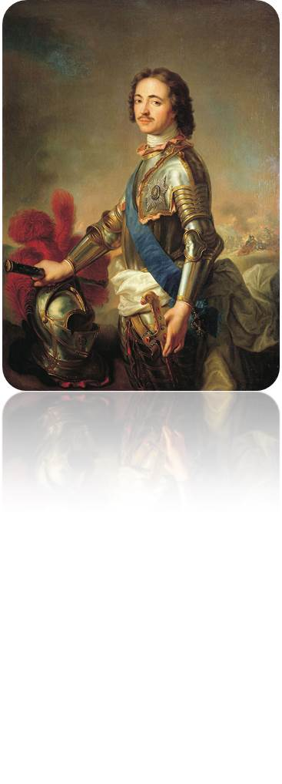
Петр Алексеевич родился 9 июня 1672 г. Его отцом был русский царь Алексей Михайлович Романов, а матерью Наталья Нарышкина — вторая жена царя. В возрасте 4 лет Петр потерял отца, который умер в 47 лет. Воспитанием царевича занимался Никита Зотов, который по меркам тогдашней России был очень образованным. В апреле 1682 года Петр был возведен на престол в обход своего сводного старшего брата Ивана. В годы царствования Петр I провел крупные реформы, направленные на преодоление отсталости России от передовых стран Запада. Преобразования коснулись всех сфер общественной жизни.
Пётр I Алексеевич (Великий) Царь и император всероссийский 1689 по 1725 год

Slide 3
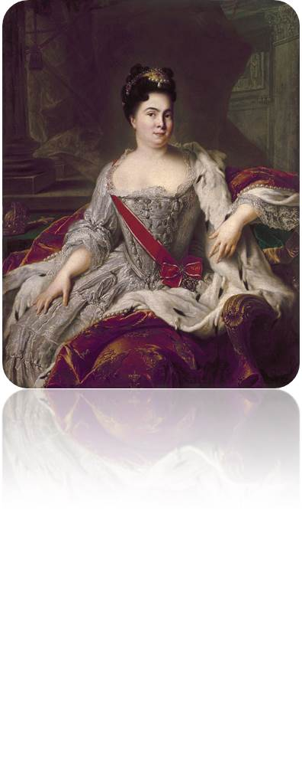
Настоящее имя Марта Самуиловна Скавронская. Родилась в 1684 году в семье прибалтийского (латышского) крестьянина, была захвачена в плен русскими войсками. Оказавшись в русском плену, Марта стала любовницей царя Петра, и это царь нарек её Екатериной Василевской. Затем она была крещена по указу царя под новым именем Екатерины Алексеевны Михайловой и стал его второй женой. С 1721 года она носила титул российской императрицы, как супруга царствовавшего императора. С 1725 года – правящая императрица российская. В её честь Петр I учредил в 1713 году орден св. Екатерины и в 1723 году назвал город Екатеринбург на Урале.
Екатерина I Алексеевна
императрица всероссийская
1725 по 1727 год

Slide 4
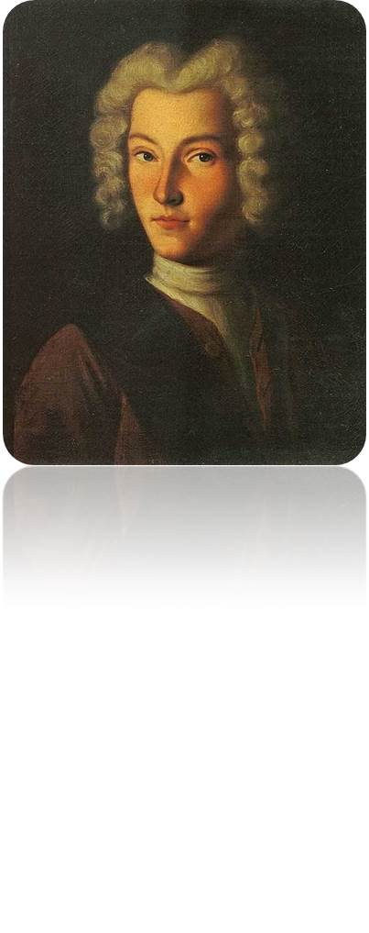
Петр II вступил на престол 18 (7 по старому стилю) мая 1727 года. Первое время он находился под влиянием Александра Меншикова, который перевез его в свой дом на Васильевском острове и 4 июня (24 мая по старому стилю) обручил со своей дочерью Марией.
За время своего короткого царствования Петром II было издано несколько указов: о переносе важных дел из Кабинета его императорского величества в Верховный тайный совет; о более правильном сборе подушной подати и об упразднении Главного магистрата; о переносе малороссийских дел из Сената в Коллегию иностранных дел; о запрещении духовенству носить мирскую одежду. Реальная власть в государстве находилась в руках Верховного тайного совета и фаворитов юного императора.
Царь Петр II
1725 по 1727 год

Slide 5
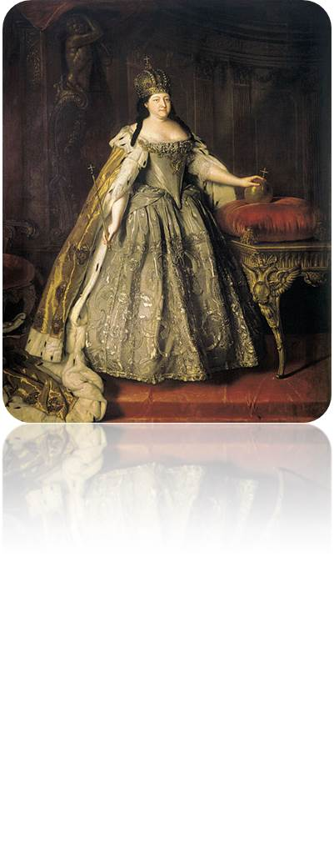
Вторая дочь царя Ивана V (брата и соправителя царя Петра I) от царицы Прасковьи Фёдоровны (Салтыковой). Была выдана замуж в 1710 году за герцога Курляндского Фридриха Вильгельма; овдовев через 4 месяца после свадьбы, осталась в Курляндии. После смерти Петра II была приглашена на российский престол Верховным тайным советом, как монарх с ограниченными полномочиями в пользу аристократов — «верховников», но, при поддержке дворян, забрала всю власть, распустив Верховный тайный совет. Время её правления позднее получило название «бироновщина/биронщина» по имени её фаворита Эрнста Бирона. Преемник: Иван VI Вероисповедание: Православие Рождение: 28 января (7 февраля) 1693 Москва Смерть: 17 (28) октября 1740 (47 лет) Санкт-Петербург Похоронена: Петропавловский собор, Санкт-Петербург Династия: Романовы Отец: Иван V Мать: Прасковья Фёдоровна Супруг: Фридрих Вильгельм (герцог Курляндский) Автограф
Анна Иоанновна
28 января 1693 —
17 октября 1740
российская императрица
из династии Романовых.

Slide 6
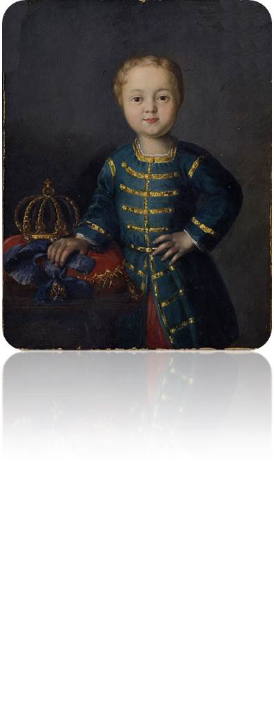
Формально царствовал первый год своей жизни при регентстве сперва Бирона, а затем собственной матери Анны Леопольдовны. Император-младенец был свергнут Елизаветой Петровной, провёл почти всю жизнь в заключении в тюрьмах, в одиночных камерах и был убит охраной в 23-летнем возрасте при попытке мятежника его освободить. В официальных прижизненных источниках упоминается как Иоанн III, то есть счёт ведется от первого русского царя Иоанна Грозного; в поздней историографии установилась традиция именовать его Иваном (Иоанном) VI, считая от Ивана I Калиты. Преемник: Елизавета Петровна Вероисповедание: Православие Рождение: 12 (23) августа 1740 Санкт-Петербург, Российская империя Смерть: 5 (16) июля 1764 (23 года) Шлиссельбург, Российская империя Похоронен: Шлиссельбургская крепость, место точно неизвестно, или, возможно, церковь Успения Богородицы, Холмогоры Династия: Романовы (Вельфы) Отец: Антон Ульрих Брауншвейгский Мать: Анна Леопольдовна
Иван VI
российский император из династии Вельфов с октября 1740 по ноябрь 1741

Slide 7
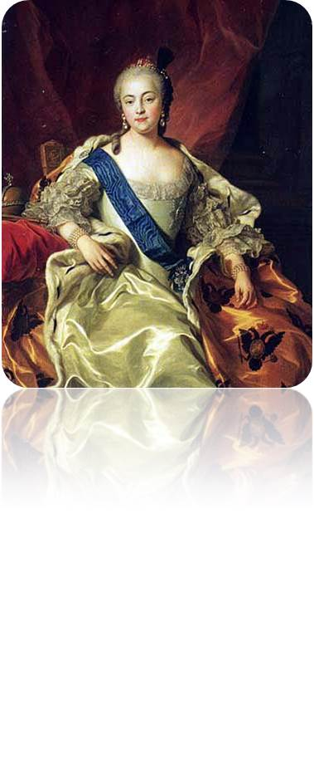
25 ноября (6 декабря) 1741 — 25 декабря 1761 (5 января 1762) императрица всероссийская Преемник: Пётр III Вероисповедание: Православие Рождение: 18 (29) декабря 1709 Коломенское, Московская губерния, Русское царство Смерть: 25 декабря 1761 (5 января 1762) (52 года) дворец на Мойке, Санкт-Петербург, Российская империя Похоронена: Петропавловский собор, Санкт-Петербург Династия: Романовы (по браку) Отец: Петр I Мать: Екатерина I Супруг: А. Г. Разумовский
Елизавета Петровна
25 ноября (6 декабря) 1741 года

Slide 8
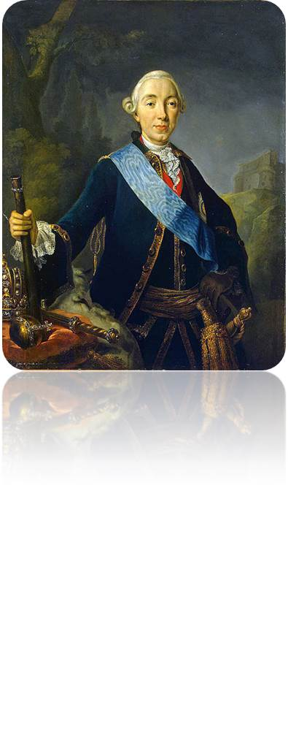
7-й император всероссийский Преемник: Екатерина II Вероисповедание: Православие Рождение: 21 февраля 1728 Киль, Священная Римская империя Смерть: 6 (17) июля 1762 (34 года) Ропша, Российская империя Похоронен: Александро-Невская лавра, в 1796 году перезахоронен в Петропавловском соборе Династия: Гольштейн-Готторп-Романовская Отец: Карл Фридрих Шлезвиг-Гольштейн-Готторпский Мать: Анна Петровна Супруга: Екатерина Алексеевна (София Фредерика Августа Анхальт-Цербстская) Дети Павел, Анна
Пётр III
25 декабря 1761
28 июня 1762

Slide 9
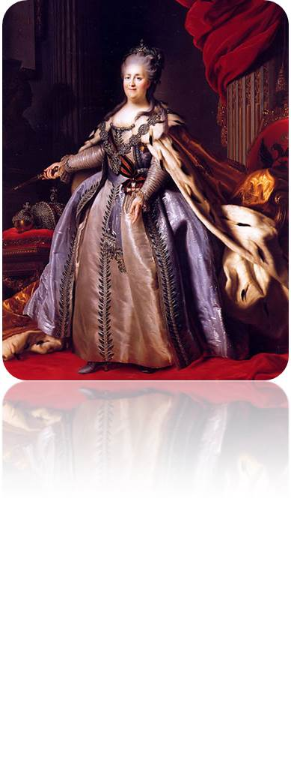
Родилась София Фредерика Августа Ангальт-Цербстская 21 апреля (2 мая) 1729 года в тогда немецком городе Штеттин — столице Померании (Поморья). Ныне город называется Щецин и является столицей Западно-Поморского воеводства Польши. Преемник: Павел I Вероисповедание: Православие Рождение: 21 апреля (2 мая) 1729 Штеттин, Пруссия[1] Смерть: 6 (17) ноября 1796 (67 лет) Зимний дворец[2], Санкт-Петербург Похоронена: Петропавловский собор, Петербург Династия: Аскании Отец: Христиан-Август Ангальт-Цербстский Мать: Иоганна-Елизавета Гольштейн-Готторпская Супруг: Пётр III Дети Павел I Петрович, Анна Петровна, Алексей Григорьевич Бобринский, Елизавета Григорьевна Тёмкина
Екатерина II
1762 по 1796

Slide 10
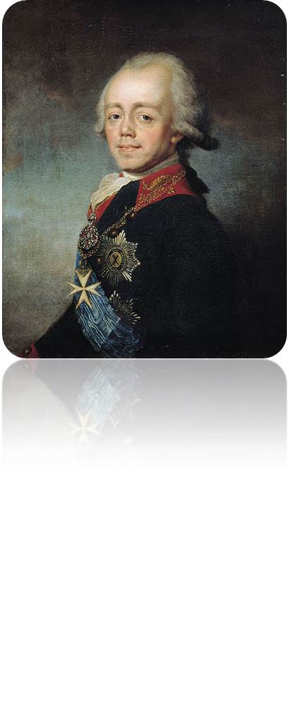
Великий князь Павел Петрович, а затем и император Всероссийский Павел I родился 20 сентября (1 октября) 1754 года в Петербурге, в Летнем дворце Елизаветы Петровны. Павел был убит 12 (24) марта 1801 года. Преемник: Александр I Вероисповедание: Православие Рождение: 20 сентября (1 октября) 1754 Санкт-Петербург, Летний дворец Елизаветы Петровны Смерть: 12 (24) марта 1801 (46 лет) Санкт-Петербург, Михайловский замок Похоронен: Петропавловский собор Династия: Гольштейн-Готторп-Романовская Отец: Пётр III Мать: Екатерина II Супруга: 1. Наталья Алексеевна (Вильгельмина Гессенская) 2. Мария Фёдоровна (Доротея Вюртембергская) Дети (от Натальи Алексеевны): детей не было (от Марии Федоровны) сыновья: Александр I, Константин I, Николай I, Михаил Павлович дочери: Александра Павловна, Елена Павловна, Мария Павловна, Екатерина Павловна, Ольга Павловна, Анна Павловна
Павел I
1796 по 1801

